Slide 1
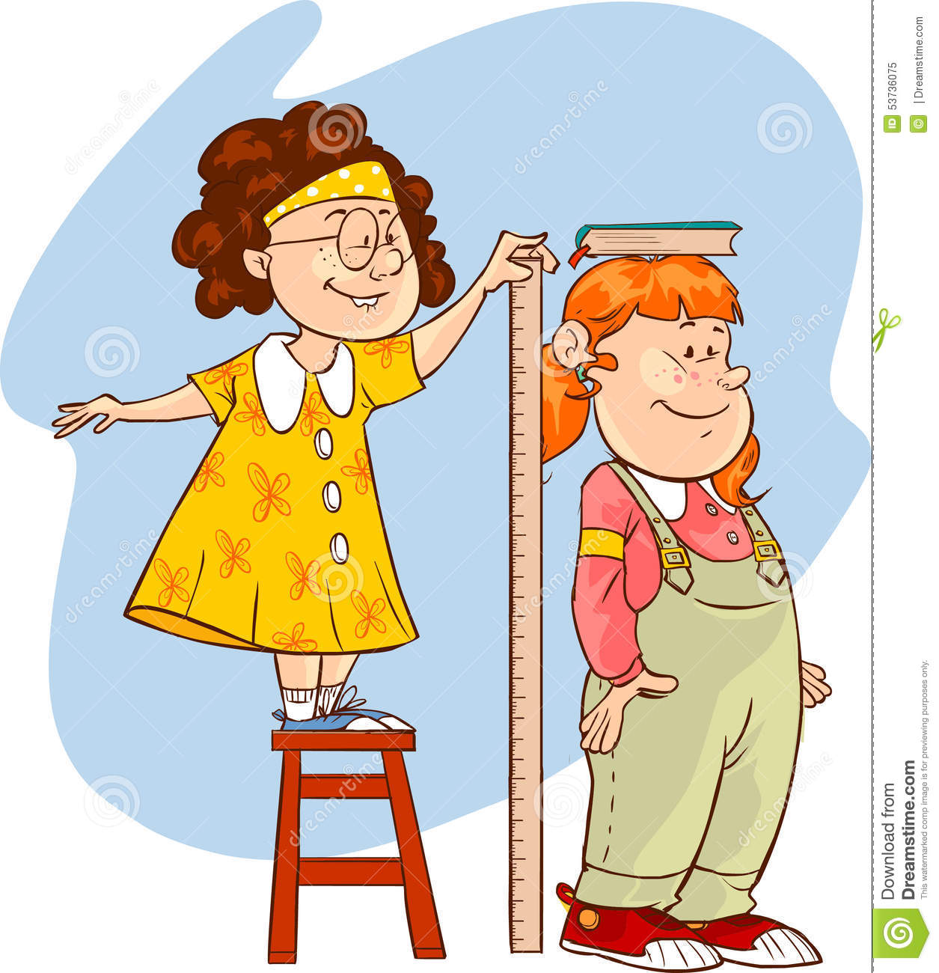
Tillväxt ur skolsköterskans perspektiv
-Hur ser barns normala tillväxt ut?
-När kommer puberteten?
-Hur bedöma vikt och längdkurvan?

Slide 2
Varför mäter vi barns tillväxt?
Barns tillväxt är en viktig markör för hälsa
Kroniska sjukdomar kan visa sig som dålig tillväxt
Dålig tillväxt vid tex psykosociala problem
Tillväxtkurvan ger en bra grund att stå på vid livsstilsråd till barn och familjer

Slide 3
Tillväxt från nyfödd till vuxen:
Översta kurvan visar längdutvecklingen
Undre kurvan visar tillväxthastighet i längd
Tre faser, ICP-modellen
Man växer i snabbast takt när man är spädbarn
Långsammare takt under småbarnsåren
Pubertetsspurt i tonåren
Tillväxthastigheten är som lägst innan pubertetsspurten

Slide 4
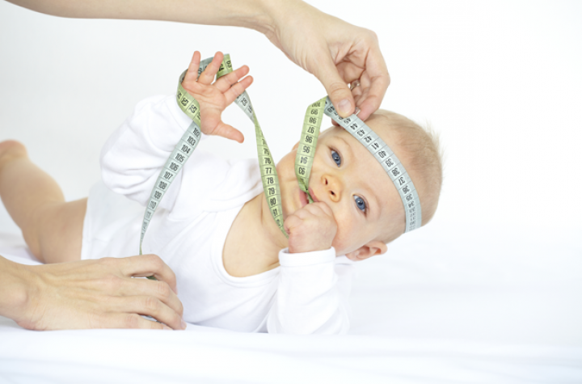
Spädbarnstillväxt - Infancy
Fortsättning på intrauterin tillväxt
Dominerar under första levnadsåret
Håller på till 3 års ålder
Till största delen nutritionsberoende (+ TSH)
Från 25 till 12 till 8 cm/år

Slide 5
Småbarnstillväxt - Childhood
Pågår från 6 mån - pubertetsstart
Till största delen tillväxthormonberoende
Kräver normal sköldkörtelfunktion
Från 8 till 4 cm/år

Slide 6
Pubertetstillväxt- Puberty
Könshormonberoende
Tillväxthormonberoende
Tillväxtspurt – mognad - tillväxtstopp
Tidig och sen mognad
Från 4 till 10/12 till 0 cm/år

Slide 7
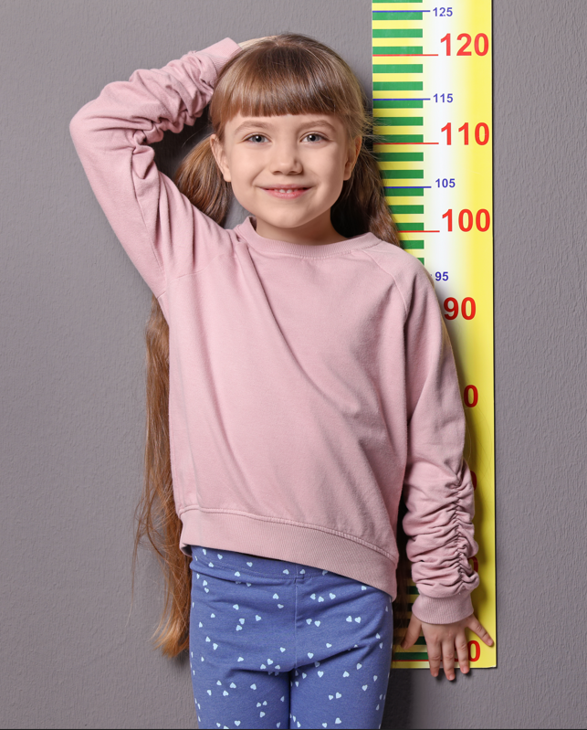
Slutlängd
Genetiska faktorer
Mean parental height (MPH) = målhöjd
Flicka: (fars längd – 13 cm) + mors längd)/2
Pojke: (Fars längd + (mors längd + 13 cm)/2
Normalområde: +-1,5 SD = +- 8,5 cm
Sen start av småbarnstillväxt
Pubertetsstart
Kön

Slide 8
Pubertet
Tidig start:
Större tillväxtspurt pga större småbarnstillväxt men snabbare mognad.
Sen start:
Lägre tillväxtspurt pga lägre småbarnstillväxt men långsammare mognad.
Pubertetskomponenten lika stor för den enskilda individen.
Tidig pubertet ger kortare slutlängd.
Sen pubertet ger längre slutlängd.

Slide 9
Pubertet
Flickor
Pojkar
B1-5, PH1-5. 8-14 års ålder.
Bröst – pubesbehåring – axillarbehåring – mens.
Mensdebut efter tillväxttopp.
20(-25) cm efter spurtstart. 6-7(-10) cm efter mensdebut.
G1-5, PH1-5. 9-15 års ålder.
Testikelvolym – pubesbehåring – axillarbehåring.
Tillväxttopp vid testikelvolym 10-12 ml.
26(-30) cm efter spurtstart.

Slide 10
För normal tillväxt behövs:
Avsaknad av kronisk sjukdom.
Emotionell stabilitet, säkra familjeförhållanden.
Adekvat nutrition.
Normal hormonell funktion.
Avsaknad av defekter i cell- och skelett-tillväxt.

Slide 11
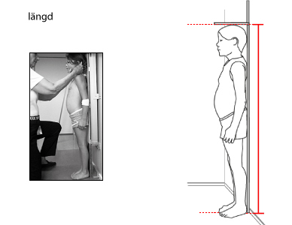
Hur mäter vi barn?
Några fel i bilden?
Hälarna mot väggen
Ryggen mot väggen
Titta rakt fram
Den som mäter skall vara rakt framför
I höjd med barnet och mätstickan
Håll lätt/sträck i nacken
Barnets fötter får inte lyfta från marken
Korta vuxna överskattar ofta sin längd
Långa vuxna underskattar ofta sin längd
Mät gärna föräldrarna också vid tveksamhet!

Slide 12
Tänk på vid varje mätning och vägning av barn:
Växer barnet normalt?
Finns avvikelser som tecken på sjukdom eller psykosocial ohälsa?
Stämmer tillväxten med puberteten?

Slide 13
Hur kan man bedöma om barnet växer normalt, då?
Är barnets storlek normal jämfört med jämnåriga?
Växer barnet enligt sin ärftlighet?
Har barnet en normal tillväxthastighet?
Följer barnets tillväxt puberteten?
Utvecklas barnets vikt normalt jämfört med dess längd?
Har barnet normala proportioner?
Är barnets utseende annorlunda?

Slide 14
Barnets storlek
Barnets storlek är en ögonblicksbild.
Om det avviker rejält kan det vara tecken på ohälsa/sjukdom.
Genomsnittsvärden i förhållande till ålder = Standardeviationer = kanal på tillväxtkurvan
Standarddeviationer
99% inom +/- 3 SD
95% inom +/- 2 SD

Slide 15
Barnets storlek
Ett barn med längd kortare än -2SD
har en sannolikhet för underliggande sjukdom på 20 %
risken för psykosocial ohälsa ligger kring 30%.
Helst bedömning av barnläkare någon gång under uppväxten
Ett barns vikt är beroende av längden – bedöm alltid vikt med hjälp av BMI

Slide 16
Växa enligt sin ärftlighet
Friska barn förväntas växa enligt sitt arv
Genom medelföräldralängden (MPH eller Target height) får man fram vilken kanal barnet borde följa
98% av alla barn växer inom +/- 1,5 SD jämfört med MPH
Barn som är mer än 1,5 SD kortare än MPH har ofta sjukdom eller syndrom

Slide 17
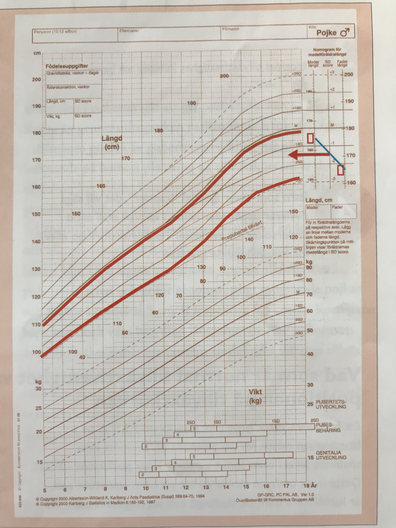
Medelföräldralängd, MPH
Med föräldrarnas längder införda ritar PMO automatiskt in ett streck i nomogrammet.
(Pro Renata ritar även in hjälplinjer)
Dra ett rakt streck motsvarande pilen i bilden ut till 18årslinjen. Det är MPH.
I exemplet -1,4 SD eller 170 cm
Barnet ska växa inom +- 1,5 SD från detta eller +- 8,5cm
I exemplet blir det +0,1 till -2,9 SD alternativt
170 cm +- 8,5 cm = 162-179cm.
De röda linjerna visar kanalen barnet ska växa i

Slide 18
Märta 14 år - Hur lång blir hon?
Vad är Märtas Mean Parental Height (MPH)?
Mamma 179cm
Pappa 187cm
179 + 187 – 13
2 = 176,5 cm
Hur ritar man in den i kurvan med spridningsmått?
176,5 +/-8,5 = Mellan168 och185cm i slutlängd

Slide 19
Märta 14 år - Hur lång blir hon?
176,5 +/-8,5 = Mellan168 och185cm i slutlängd
Kommer hon komma inom sin MPH?
Nej.
Längden går heller inte att påverka efter mensdebut. Flickor är oftast färdigvuxna 2-3 år efter mensdebuten.
Kvarstående tillväxt efter mensdebut:
cirka 6-8 (-10) cm.

Slide 20
Fredrik 10 år - Växer han normalt?
Frisk kille som spelar ishockey.
Är bland dom kortaste i laget.
Vill växa och bli stor och stark!
Hamnar han inom sina medelföräldralängder?
186 + 152 + 13
2 = 175,5 cm
Med spridningsmått +/- 8,5 cm:
Mellan 167 och 184 cm i slutlängd eller
-2,5 SD till + 0,5 SD
Han växer på -2 SD nu och växer inom sin MPH, men i den lägre delen. Lättare att avgöra slutlängden när han väl knickar upp i pubertetsspurten

Slide 21
Har barnet en normal tillväxthastighet?
Avvikande tillväxthastighet är det säkraste och viktigaste tecknet på tillväxtkurvan för att ett barn är sjukt eller vanvårdat.
Barn ska i princip följa sin tillväxtkanal
Inte mer avvikelse än 0,5 SD på 6 månader, eller totalt 0,7 SD på 3 år.
En större avvikelse kan vara tillåten i puberteten beroende på om barnet är tidigt eller sent

Slide 22
Mira 11 år -Står stilla i längdtillväxten
Rutinkontroll hos skolsköterska av vikt + längd
Vilket planar mest?
Beror det på nutritionen?
Underliggande sjukdom?
Remiss till barnkliniken för bedömning!
Celiaki?
Crohn?
Njursjukdom?
Hypothyreos?
Tillväxthormonbrist?
Annan kronisk sjukdom?
På barnkliniken konstateras grav hypothyreos. Initial vård på IVA vid insättning Levaxin.
Slutlängd sannolikt minskad

Slide 23
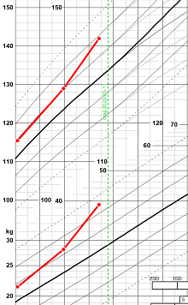
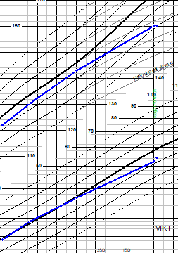
Har barnet en normal tillväxthastighet?
Barn som växer igenom ”längdkanaler” uppåt eller nedåt ska undersökas för avvikelser i pubertetsförlopp eller bakomliggande sjukdom.
En kurva som devierar uppåt kan vara första tecknet på pubertetsstart
En kurva som planar ut kan vara tecken på sen pubertet. Det finns hjälplinjer för prepubertal tillväxt i tillväxtkurvan.

Slide 24
Maja tappar i längd. Behöver hon kollas upp av skolläkare?
Maja är kort jämfört med sina klasskamrater
Skolsköterska noterar att hon tappat i längd mellan kontrollerna i 4:an och 6:an 0,5 SD ytterligare. Ej haft mens.
Behöver hon kollas upp mer? undrar skolsköterskan!
Tillväxt vid 10 års ålder?
Prepubertalt?
Tillväxt 12 års ålder?
Tillväxtacceleration?
Vad behöver vi mer veta?
Tannerstadier och Föräldralängder

Slide 25
Pubertet
Pojkar: Pubertetstart (= tillväxt av testiklar) 9-15 års ålder
Testiklar – tillväxt – behåring genitalt
Flickor: Pubertetstart (=brösttillväxt) 8-14 års ålder
Bröst – tillväxt – behåring genitalt - mens
Vid tidig start drar tillväxtkurvan upp
Vid sen start följer den prepubertalt mönster på kurvan
Men det KAN också vara en sjukdom som gör att man inte växer enligt sin kurva!
Särskilt viktigt att kolla att det ”stämmer” med Tannerstadier!

Slide 26
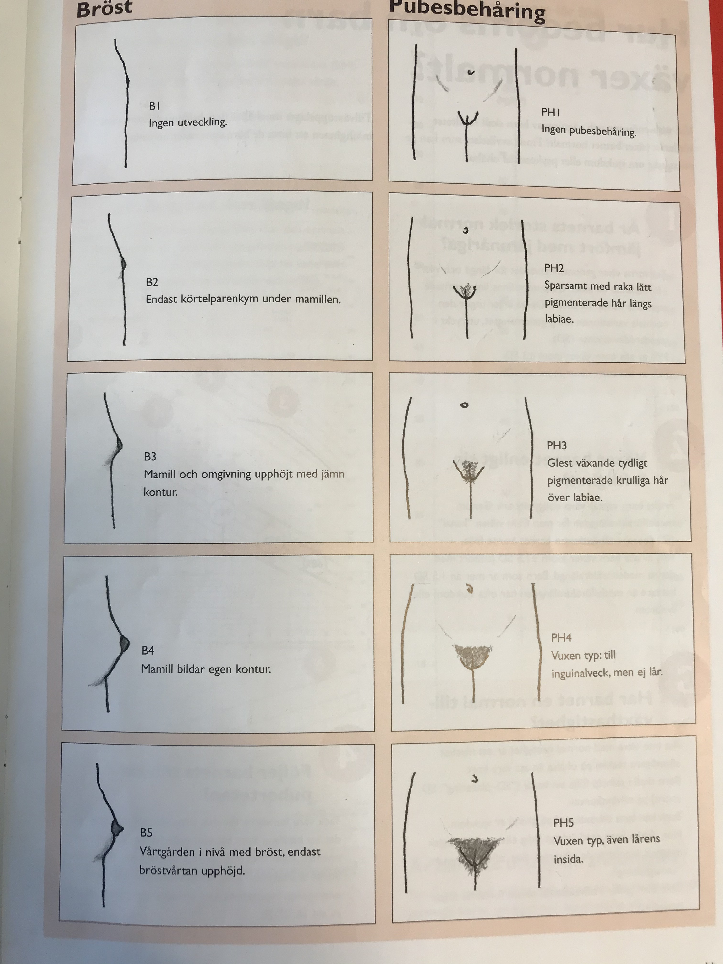
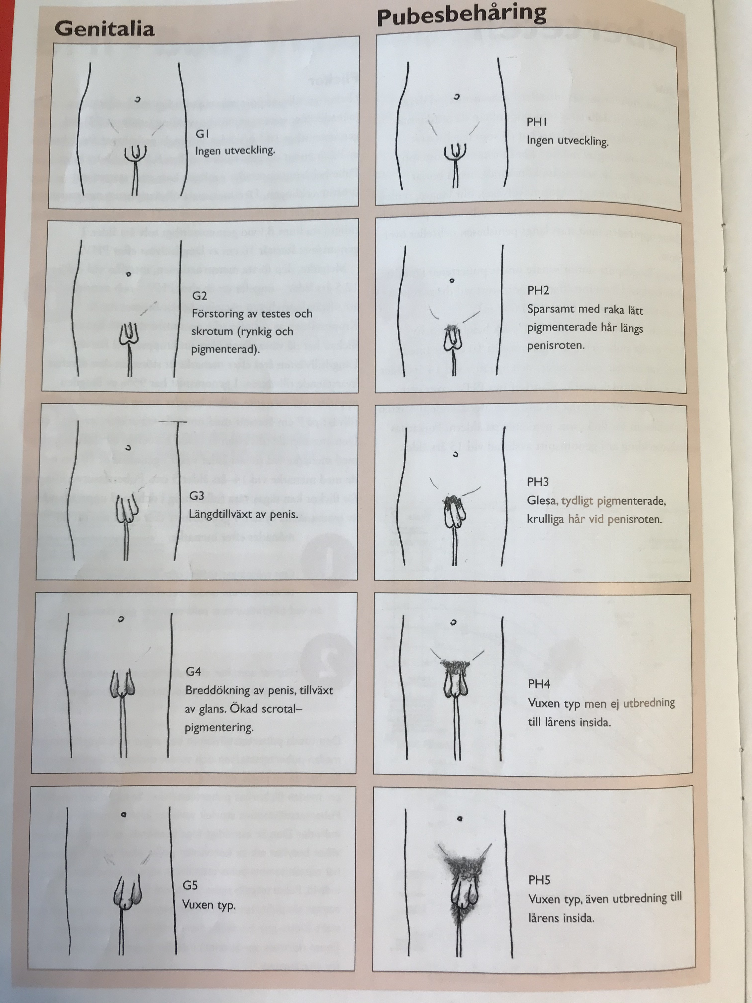
Tannerstadier

Slide 27
Arvid 14 år - Känner sig kort!
Vid kontroll i 8:an hos skolsköterska berättar Arvid att han känner sig kort. Även mamma är orolig för att han inte växer.
Arvid säger att han inte har några pubertetstecken.
Växer han bra?
Är Arvid i puberteten?
Ja, sannolikt sedan minst ett år tillbaka
När är normal start av pubertet?
9-15 år är normalt för pojkar
8-14 år är normalt för tjejer
Hur mycket växer man i puberteten?
Pojkar 26 ( - 30) cm
Flickor 20 ( - 25) cm
Hur lång blir han ungefär? Ca 170cm?

Slide 28
Farsaneh 14 år
Hur lång blir Farsaneh?
Vid menarche ca 146cm lång
Efter menarche växer man 6-8 (-10) cm
Farsaneh blir ca 153 cm lång och är nu i princip färdigvuxen!
Hon är i underkant av sin mean parental height,
163cm +/- 8,5cm
= 154,5 – 171,5 cm
Slutlängden inte påverkbar efter menarche.
Erbjuds skolläkarbedömning om familjen vill för diskussion

Slide 29
Anna 8 år. Kort jämfört föräldralängder
Mamma menstruationsdebut vid ca 16 års ålder och var inte tidig i övrig pubertetsutveckling.
Pappa var liten och växte sent på längden, hade en kraftigare tillväxt på längden i gymnasieålder.
Muntlig info. till mamma gällande ev. tecken på tidig pubertet för Anna, då hör mamma av sig till skolsköterska. Anna sätts upp för en extra uppföljning av tillväxt vid HT-start i åk 3.

Slide 30
Vikten påverkar längden
Vad ändras först? Vikten eller längden?
Om man sjunker i viktkurvan (äter för lite eller pga sjukdom) så kan man efter några månader/något år se en avstannade längtillväxt hos endel barn.
Exempel: Social svikt, celiaki.
Om man stiger i viktkurvan pga att man äter för mycket stiger längdkurvan något.
Exempel: Övervikt, obesitas
Om man stiger i viktkurvan pga hormonsjukdomar så brukar man sjunka i längdkurvan något.
Exempel: Kortisonbehandling, Hypothyreos

Slide 32
Sammanfattning
Värdera alltid den längd och vikt du tar. Det är en viktig undersökning av barnets hälsa!
Följer barnet sin tillväxtkanal?
Växer barnet motsvarande föräldrarnas längder, MPH?
Stämmer tillväxten med puberteten?

Slide 33
Tack för mig!
Kontakt: martin.lindqvist@karlskrona.se

